Slide 1
Методы измерения физических величин
Лекция 6. Эффект Зеемана. Радиоспектроскопия. ЯМР. Томография.
к.ф.-м.н. Соколов Андрей Валерьевич

Slide 2
Программа курса.
Основные определения. Система единиц.
Фундаментальные физические константы. Универсальные постоянные и естественные системы единиц. Производные единицы и стандарты. Физические пределы точности измерений.
Методы измерения термодинамических величин.
Электромагнитные измерения. Стандарты частоты.
Радиоспектроскопия (эффект Зеемана), ЯМР, томография.
Фундаментальные шумы в измерительных устройствах. Тепловой шум. Формула Найквиста. Теорема Каллена-Вельтона. Дробовой шум в электронных и оптических приборах.

Slide 3
Программа курса.
Квантовые эффекты в физических измерениях
Квантовые эталоны единиц физических величин. Эффект Джозефсона и сверхпроводящие квантовые интерферометры.
Диагностика плазмы.

Slide 4
Эффект Зеемана
Эффе́кт Зеема́на — расщепление спектральных линий и уровней энергии атомов, молекул и кристаллов в магн. поле. Открыт Питером Зееманом в 31 октября 1896 года.
Спустя несколько дней Хендрик Лоренц дал объяснение эффекта Зеемана в рамках классической электродинамики.
За открытие и объяснение эффекта Зееман и Лоренц были награждены Нобелевской премией по физике 1902 года.

Slide 5
Эффект Зеемана
Эффе́кт Зеема́на — расщепление спектральных линий и уровней энергии атомов, молекул и кристаллов в магн. поле. Открыт Питером Зееманом в 1896 году.
Полный гамильтониан атома в магнитном поле имеет вид H = H0+VM, где H0 — невозмущённый гамильтониан, а VM - возмущение, созданное магнитным полем: , где μ- магнитный момент атома
За открытие и объяснение эффекта Зееман и Лоренц были награждены Нобелевской премией по физике 1902 года.

Slide 6
Эффект Зеемана
В рамках теории Лоренца атом рассматривается как осциллятор:
Введём величину $Ω_{L}=\frac{eB}{2m_{e}}$ - называемую Ларморовской частотой.
Тогда, частота резонанса $ω≃ω_{0}±Ω_{L}$
$m_{e}\frac{d\vec{v}}{dt}=−{m_{e}ω}_{0}^{2}\vec{r}−e\vec{v}×\vec{B}$,
где $\vec{v}$ - скорость вращения электрона вокруг ядра, $m_{e}$ - масса электрона,
$ω_{0}^{}$ - резонансная частота электронного дипольного перехода.

Slide 7
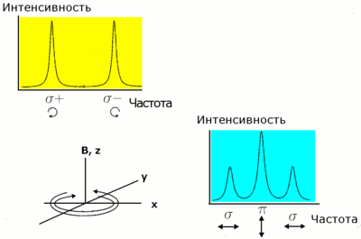
Эффект Зеемана
Поляризация и спектр Зееман-эффекта, детектируемые с различных направлениях наблюдения: картинка с жёлтым фоном — наблюдение ведётся в направлении магнитного поля. В этом случае в спектре флуоресценции атомарных паров детектируется две частоты c круговой поляризацией. Картинка с синим фоном — наблюдение ведётся перпендикулярно направлению магнитного поля. В этом случае в спектре флуоресценции атомарных паров детектируются три частоты, имеющие линейную поляризацию σ и π.

Slide 8
Эффект Зеемана
Полный гамильтониан атома в магнитном поле имеет вид H = H0+VM, где H0 — невозмущённый гамильтониан, а VM - возмущение, созданное магнитным полем: $V_{M}=−\vec{μ}∙\vec{B}$, где μ- магнитный момент атома:
$\vec{μ}=−\frac{μ_{B}g\vec{J}}{ℏ}=−\frac{μ_{B}(g_{l}\vec{L}+g_{S}\vec{S})}{ℏ}$,
где $g_{l}=1, g_{S}≈2.0023192 −орбитальное и спиновое гиромагнитные соотношения.$
Нормальный эффект Зеемана наблюдается

Slide 9
Нормальный эффект Зеемана
Нормальный эффект Зеемана наблюдается:
при переходах между синглетными термами S=0, J=L;
при переходах между уровнями L=0, J=S;
при переходах между уровнями J=1 и J=0, поскольку J=0 не расщепляется, а J=1 расщепляется на три подуровня.

Slide 10
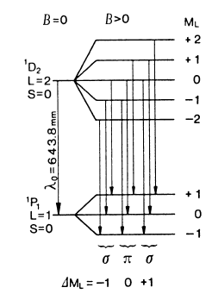
Нормальный эффект Зеемана
Эксперимент Зеемана был сделан с кадмиевой лампой и переходом 5 ¹D₂ → 5 ¹P₁ , λ=643,8 нм, при этом S=0, J=L => g=1
Подуровень расщепляется на 2J+1 подуровня
Нормальный эффект Зеемана в атоме кадмия.

Slide 11
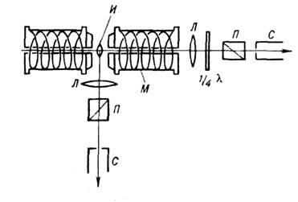
Эффект Зеемана
Принципиальная схема установки для наблюдения эффекта Зеемана.
Условные обозначения: Л- линза, И – исследуемый образец, М – электромагнит, П – поляриметр, С – спектрометр.

Slide 12
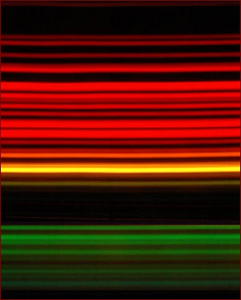
Расщепление спектральных линий

Slide 13
Аномальный эффект Зеемана
Для всех несинглетных линий спектральные линии атома расщепляются на значительно большее, чем три, количество компонент, а величина расщепления кратна нормальному расщеплению ν_{n}. В случае сложного (или аномального) эффекта величина расщепления сложным образом зависит от квантовых чисел L, S, J. Дополнительная энергия, приобретенная электроном в магнитном поле V_{M} пропорциональна g — фактору, который называют множителем Ланде (гиромагнитный множитель) и который дается формулой

Slide 14
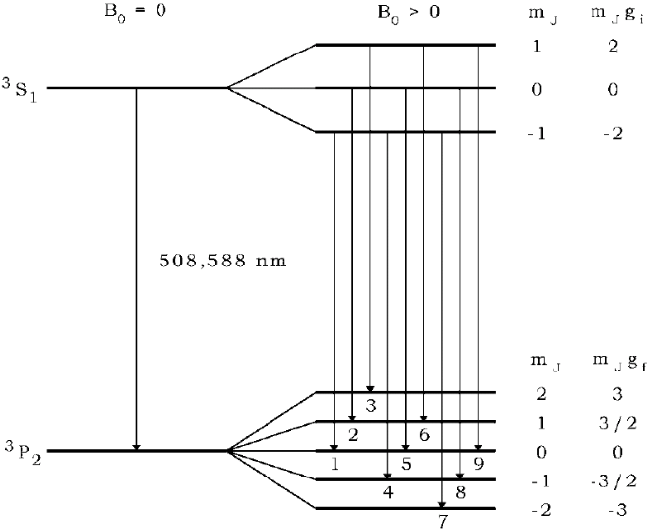
Аномальный эффект Зеемана
Аномальный эффект Зеемана в атоме кадмия.
№ | 1 | 2 | 3 | 4 | 5 | 6 | 7 | 8 | 9
ΔmJ=mJ1-mJ2 | -1 | -1 | -1 | 0 | 0 | 0 | 1 | 1 | 1
g1mJ1-g2mJ2 | -2 | -3/2 | -1 | -1/2 | 0 | 1/2 | 1 | 3/2 | 2

Slide 15
Эффект Пашена-Бака
Эффект Пашена — Бака наступает, когда напряжённость магнитного поля Н превышает величину, при которой расщепление уровней энергии ΔE=μ_{B}H (где μ_{B} — магнетон Бора) становится больше, чем расщепление тонкой структуры. Сильное магнитное поле разрушает связь между орбитальным и спиновым моментами.
В таком случае сложное Зеемановское расщепление переходит в простое. При S=0 расщепления Зеемана и Пашена Бака эквивалентны.

Slide 16
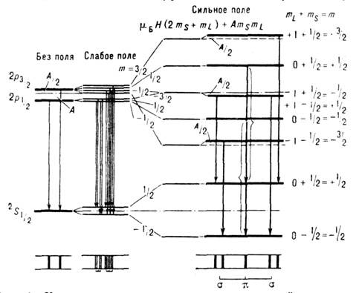
Эффект Пашена-Бака

Slide 17
Радиоспектроскопия
Радиоспектроскопия - раздел физики, в котором изучаются спектры поглощения различных веществ в диапазоне радиоволн (на частотах электромагнитного поля от 10³ до 6·10¹¹ Гц).
Наиболее широко среди радиоспектроскопических методов используются методы магнитной радиоспектроскопии — электронный парамагнитный резонанс (ЭПР) и ядерный магнитный резонанс (ЯМР).

Slide 18
Электронный парамагнитный резонанс
Суть явления электронного парамагнитного резонанса заключается в резонансном поглощении электромагнитного излучения неспаренными электронами. Открыт Завойским Евгением Константиновичем в Казанском университете в начале 40-х годов прошлого века.
Если поместить свободный радикал с результирующим моментом количества движения J в магнитном поле с напряжённостью B₀, то для J, отличного от нуля, в магнитном поле снимается вырождение, и в результате взаимодействия с магнитным полем возникает 2J +1 уровней, положение которых описывается выражением: W = gβB₀M, (где М = +J, +J-1, …-J) и определяется Зеемановским взаимодействием магнитного поля с магнитным моментом J.

Slide 19
Электронный парамагнитный резонанс
Если теперь к парамагнитному центру приложить электромагнитное поле с частотой ν, поляризованное в плоскости, перпендикулярной вектору магнитного поля B₀, то оно будет вызывать магнитные дипольные переходы, подчиняющиеся правилу отбора ΔМ = 1
Таким образом, условие резонанса определяется фундаментальным соотношением магнитного резонанса hν = gβB₀.

Slide 20
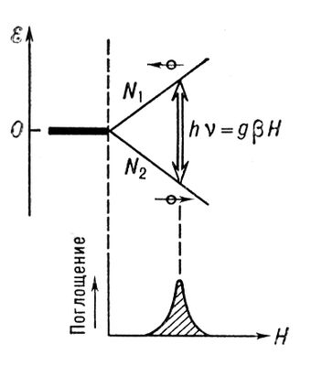
Электронный парамагнитный резонанс
ЭПР в системе с нулевым полным спином.

Slide 21
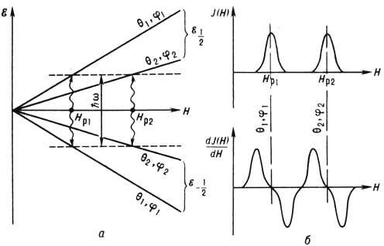
Электронный парамагнитный резонанс

Slide 22
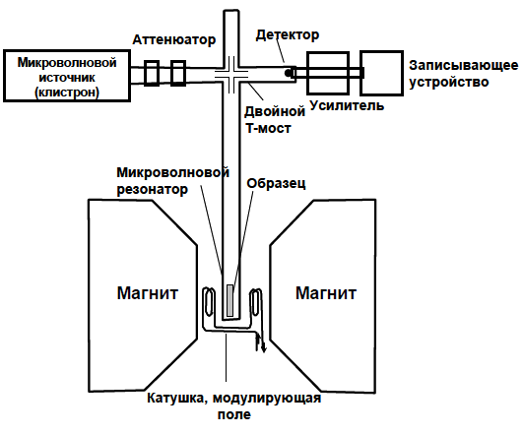
Спектрометр ЭПР

Slide 23
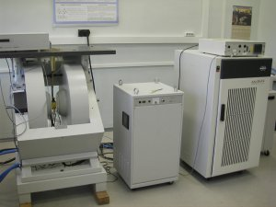
Спектрометр ЭПР
Спектрометр электронного парамагнитного резонанса ELEXSYS-E500-10/12

Slide 24
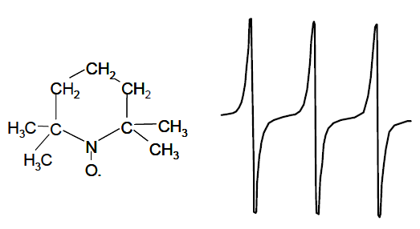
Метод спиновых зондов
Формула и спектр ЭПР нитроксильного радикала 2,2,6,6- тетраметил-пиперидин-1-оксил (ТЕМПО).

Slide 25
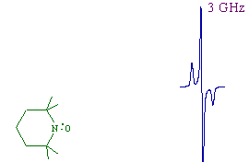
Спектр ЭПР
Зависимость формы спектра ЭПР нитроксильного радикала от частоты СВЧ излучения ν. Спектры, зарегистрированные при ν = 9, 35, 95 и 140 ГГц, показаны красным цветом

Slide 26
Метод спиновых ловушек
Основан на ЭПР.
Метод спиновых ловушек заключается в добавлении свободных радикалов, образующихся в процессе какой-либо реакции, к особым акцепторам («спиновым ловушкам»).
Позволяет в 10 раз увеличить чувствительность ЭПР (типичная концентрация свободных радикалов в тканях не превышает 10 нМ, минимальная концентрация обнаруживаемая методом ЭПР – 100 нМ).

Slide 27
Метод спиновых ловушек
Суть метода заключается в том, что некоторое соединение, не являющееся нитроксильным радикалом, но имеющее структуру близкую к нитроксильному радикалу (спиновая ловушка), взаимодействует со свободным, короткоживущим радикалом и превращается в долгоживущий нитроксильный радикал (спиновый аддукт), спектр ЭПР которого, уникален для данного радикала или семейства радикалов.
По химической природе спиновые ловушки можно отнести к двум основным классам – это нитроны и нитрозосоединения. [3]

Slide 28
Применение ЭПР
Метод ЭПР даёт уникальную информацию о парамагнитных центрах.
При этом возможно однозначно различить примесные ионы и получить полную информацию о данном ионе в кристалле: валентность, координация, локальная симметрия, гибридизация электронов, сколько и в какие структурные положения электронов входит, ориентирование осей кристаллического поля в месте расположения этого иона, полная характеристика кристаллического поля и детальные сведения о химической связи.
По спектру ЭПР можно определить характеристики самого кристалла, как то: особенности распределения электронной плотности, кристаллического поля, ионности-ковалентности в кристалле и наконец просто диагностической характеристики минерала, так как каждый ион в каждом минерале имеет свои уникальные параметры.

Slide 29
Ядерный магнитный резонанс
Я́дерный магни́тный резона́нс (ЯМР) — резонансное поглощение или излучение электромагнитной энергии веществом, содержащим ядра с ненулевым спином во внешнем магнитном поле, на частоте ν (называемой частотой ЯМР), обусловленное переориентацией магнитных моментов ядер.
Явление ядерного магнитного резонанса было открыто в 1938 году Исидором Раби в молекулярных пучках, за что он был удостоен Нобелевской премии 1944 года.
В 1946 году Феликс Блох и Эдвард Миллз Парселл получили ядерный магнитный резонанс в жидкостях и твёрдых телах (Нобелевская премия 1952 года).

Slide 30
Ядерный магнитный резонанс
В основе явления ядерного магнитного резонанса лежат магнитные свойства атомных ядер, состоящих из нуклонов с полуцелым спином 1/2, 3/2, 5/2…. Ядра с чётными массовым и зарядовым числами (чётно-чётные ядра) не обладают магнитным моментом.
В первом приближении магнитные моменты ядер должны быть намного меньше магнитных моментов электронов на p- и d-орбиталях атомов, однако этого не происходит из-за квантового эффекта «замораживания» орбитального момента.

Slide 31
«Замораживание» орбитального момента
Замораживание орбитального момента — парадокс квантовой механики.
В классическом приближении: , где L – орбитальный момент. Вблизи ядра атома фтора напряжённость поля должна достигать 6·10⁵ Гс.
В реальности такого поля не наблюдается, поскольку из-за больших неоднородных эл. полей снимается вырождение электронных состояний электронов атомной оболочки, их орбиты начинают прецессировать и ср. значение проекции орбитального магн. момента этих электронов на направление внеш. магн. поля оказывается равным нулю.

Slide 32
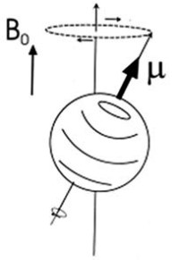
Ядерный магнитный резонанс
Магнитное ядро можно представить как электрически заряженный шарик, вращающийся вокруг своей оси (хотя, строго говоря, это не так). Согласно законам электродинамики, вращение заряда приводит к появлению магнитного поля, т.е. магнитного момента ядра, который направлен вдоль оси вращения. Если этот магнитный момент поместить в постоянное внешнее поле, то вектор этого момента начинает прецессировать, т.е. вращаться вокруг направления внешнего поля.

Slide 33
Магнитные моменты ядер

Slide 34
Спектр ЯМР

Slide 35
Химический сдвиг
В качестве эталона в ЯМР ¹Н (42,58 МГц/ 1 Т) и ¹³С (10,71 МГц/ 1 Т) применяют тетраметилсилан Si(CH₃)₄ (ТМС)

Slide 38
ЯМР (МРТ) томография

Slide 45
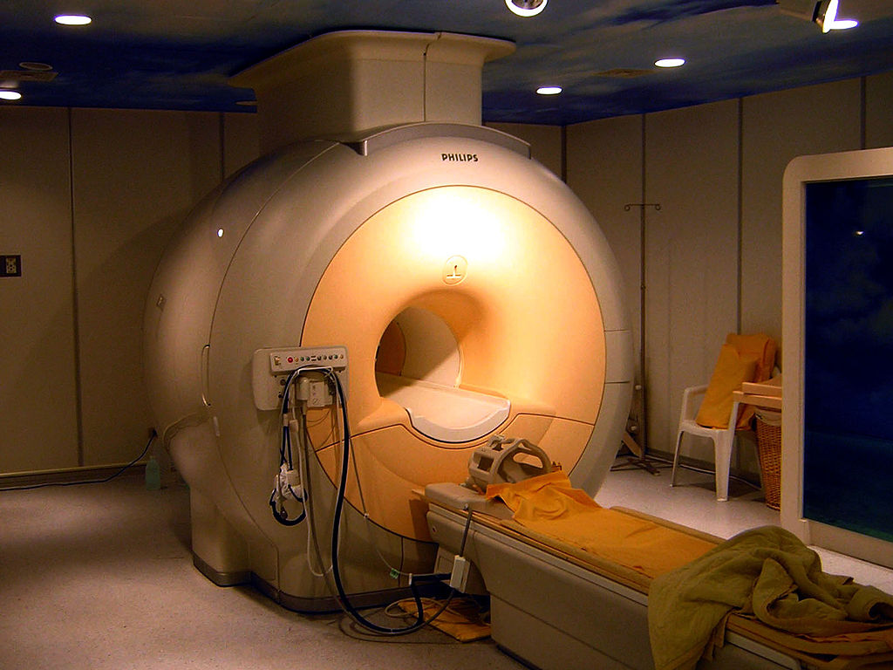
Аппарат МРТ

Slide 46
Литература
А. Шошин Эффекты Зеемана и Пашена-Бака ИЯФ 2002-71, http://www.inp.nsk.su/images/preprint/2002_071.PDF
Методы радиоспектроскопии: ЯМР и ЭПР http://www.biophys.msu.ru/general_courses/biophysics/pogosyan/05.pdf
Электронный парамагнитный резонанс (ЭПР), http://images.myshared.ru/4/80525/slide_1.jpg
Ядерный магнитный резонанс http://www.myshared.ru/slide/310293/

